Slide 1
WEB前端

Slide 2
应用场景
应用场景：写组件/插件/框架等高阶JS经常用到（难点），尤其是组件的事件很多都需要回调函数的支持，用于优化性能。

Slide 3
课堂目标
（1）什么是回调函数？----传参时将函数名传进去
（2）什么情况下用回调函数?---DOM事件回调函数（同步回调
）、定时器回调函数（异步回调）。

Slide 4
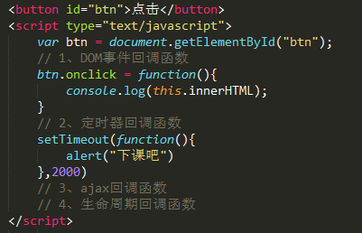
回调函数特点
先来看两个案例案例，由此分析回调函数的特点

Slide 5
回调函数特点
1）.你定义了函数
2）.你没有调用函数
3）.但最终执行了
注意：
函数在Javascript中是第一类对象window对象，因此可以像传递变量一样传递函数，在其他函数中使用函数。
当我们将一个回调函数作为参数传递给另一个函数时，仅仅传递了函数定义，并没有在参数中执行函数。我们并不传递像平时执行函数一样带有一对执行小括号()的函数。

Slide 6

概念对比
（1）学习回调函数前，先看个普通案例

Slide 7
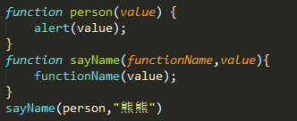
概念对比
（2）案例变形--将实参变为函数
以上代码是将person方法作为参数（实参），传递给了sayName方法

Slide 8

概念对比
（3）上个案例可以修改为下面格式
以上代码是直接将匿名函数作为参数（实参），传递给了sayName方法。
这里的person或者匿名函数都可以被称为回调函数。
主函数sayName--回调函数person

Slide 9
概念对比
小结:
字面上的理解，回调函数就是一个参数，将这个函数作为参数传到另一个函数里面，这个过程就叫做回调。
回调，回调，就是回头调用的意思。主函数的事先干完，回头再调用传进来的那个函数。

Slide 10
经典案例
举一个经典的例子：
约会结束后你送你女朋友回家，离别时会说：“到家了给我发条信息，我很担心你” 。
然后女朋友回家以后给你发了条信息。其实这就是一个回调的过程。
你留了个参数函数（要求女朋友给你发条信息）给你女朋友，然后你女朋友回家，回家的动作是主函数。她必须先回到家以后，主函数执行完了，再执行传进去的函数，然后你就收到一条信息了。

Slide 11
回调函数定义
回调函数的英文解释为：
A callback is a function that is passed as an argument to another function and is executed after its parent function has completed.
翻译：
回调是一个函数，它作为参数传递给另一个函数，并在其父/主函数完成后执行。

Slide 12
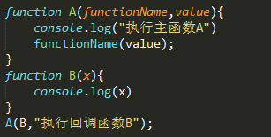
回调函数
案例1：
例如function A里有一个参数function B，function B会在function A执行完成之后被调用执行。

Slide 13
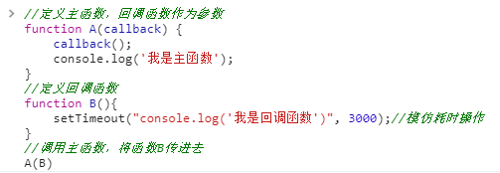
回调函数
案例2
案例分析：上面的代码中，先定义了主函数和回调函数，然后再去调用主函数，将回调函数传进去。

Slide 14
回调函数
注意：
（1）回调与同步、异步并没有直接的联系，回调只是一种实现方式，既可以有同步回调，也可以有异步回调。代码抽象性

Slide 15
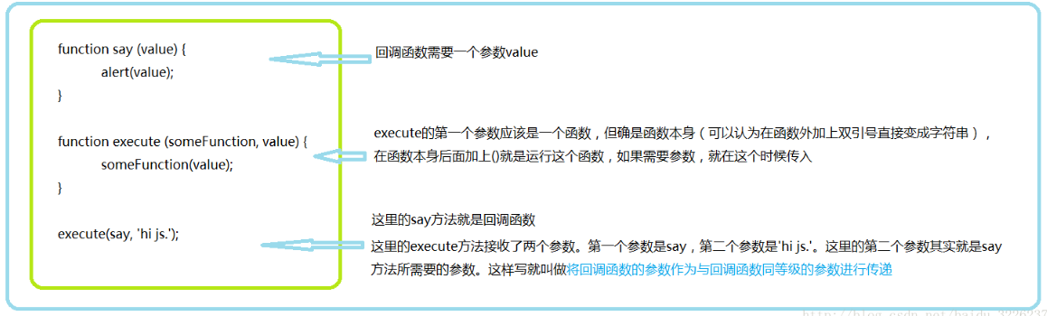
回调函数易混淆点——传参
如果回调函数需要传参，如何做到，这里介绍两种解决方案。
（1）将回调函数的参数作为与回调函数同等级的参数进行传递

Slide 16
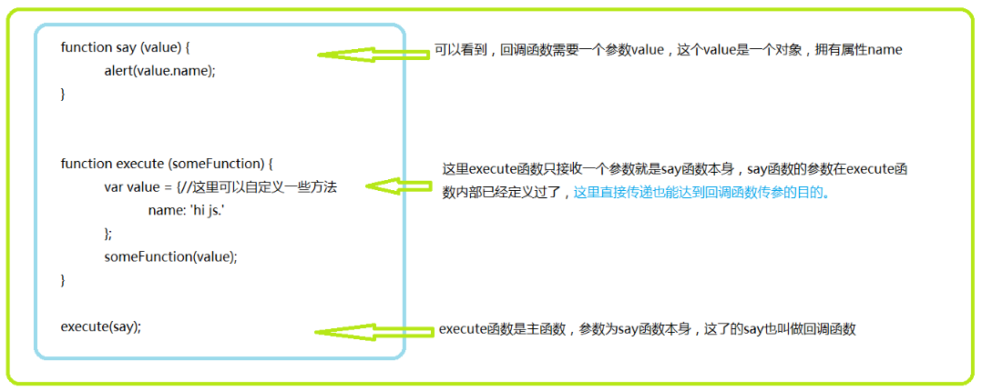
回调函数易混淆点——传参
（2）回调函数的参数在调用回调函数内部创建

Slide 17
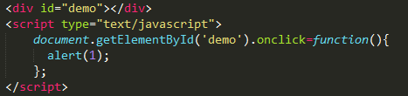
常用回调函数类型
常用回调函数类型：
（1）DOM事件回调函数（同步调用）
先看一段代码，相信有点js基础的同学都能明白他的含义:

Slide 18
常用回调函数类型
这段代码其实就是一段事件回调，这样写看的其实相对模糊一些，不妨看下接下来的代码
分析：当发生点击事件click后，才会执行回调函数

Slide 19
常用回调函数类型
这两段代码的所做的事情其实相同，不同的只是写法的差异，我们看这个addEventListener('eventName',callback,false)
addEventListener这个函数有三个参数，第一个为事件名称；第二个参数实际上就是回调函数，函数中的参数既可以是变量，也可以是函数；第三个指定事件类型冒泡/捕获。

Slide 20

常用回调函数类型
常用回调函数类型：
（2）定时器回调函数（异步调用）setTimeout(参数1，参数2)

Slide 21
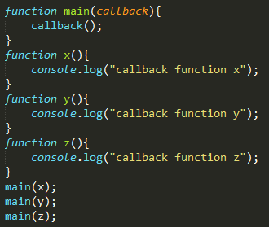
课堂测试
测试
下面执行结果是什么？并分别指出主函数和回调函数

